Slide 1
DEMANDA OFERTA Y EL MERCADO
Demanda: se refiere uno a la cantidad de bienes o servicios que se solicitan o se desean en un determinado mercado de una economía a un precio específico.
Oferta: hace referencia a la cantidad de bienes, productos o servicios que se ofrecen en un mercado bajo unas determinadas condiciones. El precio es una de las condiciones fundamentales que determina el nivel de oferta de un determinado bien en un mercado
Mercado: el espacio, la situación o el contexto en el cual se lleva a cabo el intercambio, la venta y la compra de bienes, servicios o mercancías por parte de unos compradores que demandan esas mercancías y tienen la posibilidad de comprarlas, y unos vendedores que ofrecen estas mismas.

Slide 2
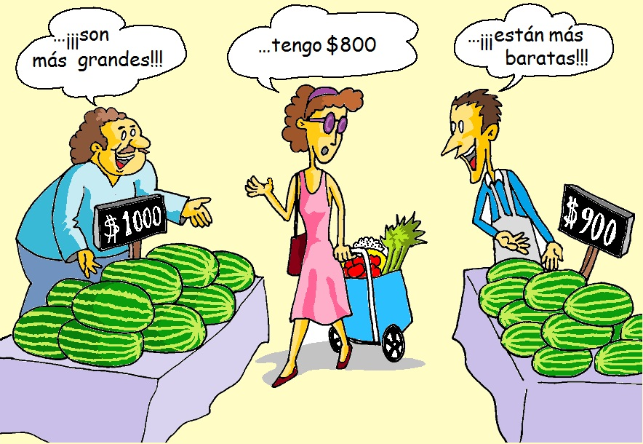
DEMANDA

Slide 3
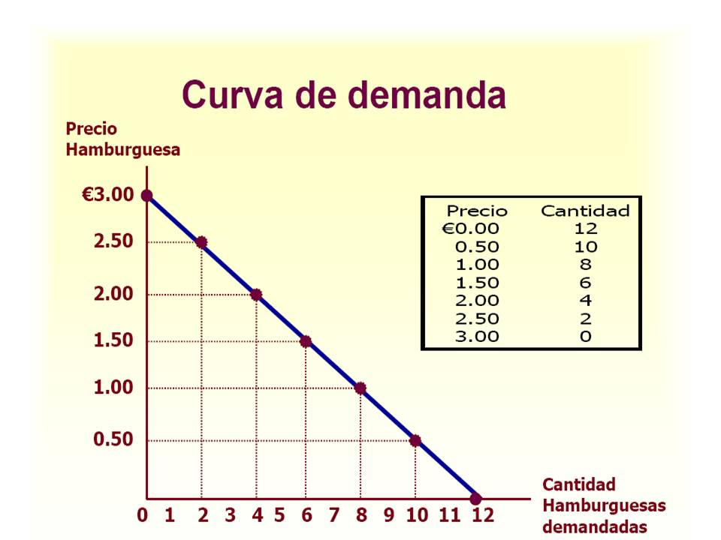
DEMANDA: cantidad de bienes y servicios que pueden ser adquiridos por un conjunto de consumidores.

Slide 4
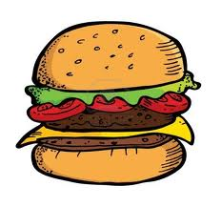
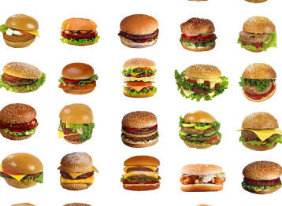
¿DE QUÉ DEPENDE LA DEMANDA DE BIENES Y SERVICIOS?
PRECIO DEL BIEN O SERVICIO: si el precio del bien o servicio aumenta, la demanda disminuye, si el precio baja la demanda aumenta
$
$

Slide 5
INGRESO DE LOS COMPRADORES:
¿Qué sucede con la demanda de hamburguesas si sube el ingreso de los compradores?
Puede aumentar la demanda de hamburguesas: NORMAL
Puede disminuir la cantidad demandada de hamburguesas y compren otro producto: INFERIOR. Disminuye la demanda cuando aumenta el ingreso

Slide 6
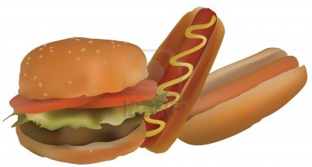
EL PRECIO DE LOS BIENES RELACIONADOS
¿Qué crees que sucedería con la demanda de hamburguesas si aumentara el precio de los perros calientes?
Si la demanda de hamburguesa aumenta cuando aumenta el precio de los perros, se dice que son bienes SUSTITUTOS

Slide 7
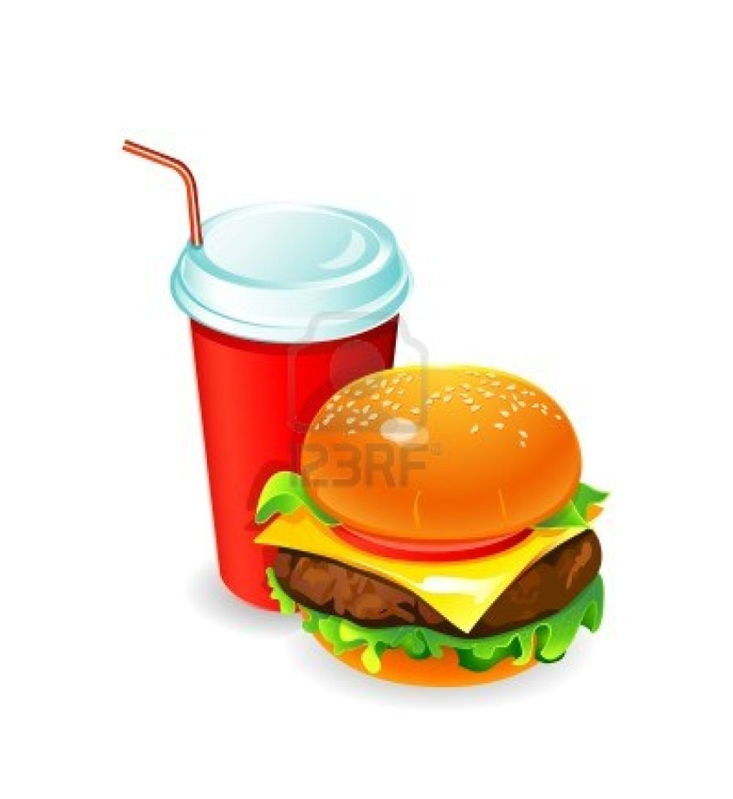
¿Qué sucedería con la demanda de hamburguesas si aumentara el precio de las gaseosas?
Si la demanda de hamburguesas disminuye por un aumento en el precio de las gaseosas, entonces, LA GASEOSA Y LA HAMBURGUESA SON BIENES COMPLEMENTARIOS

Slide 8
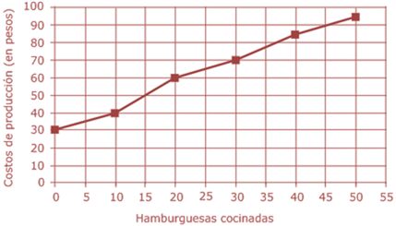
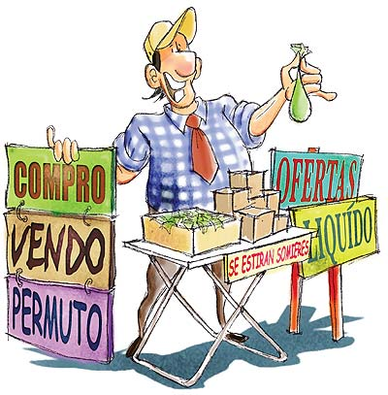
LA OFERTA

Slide 9
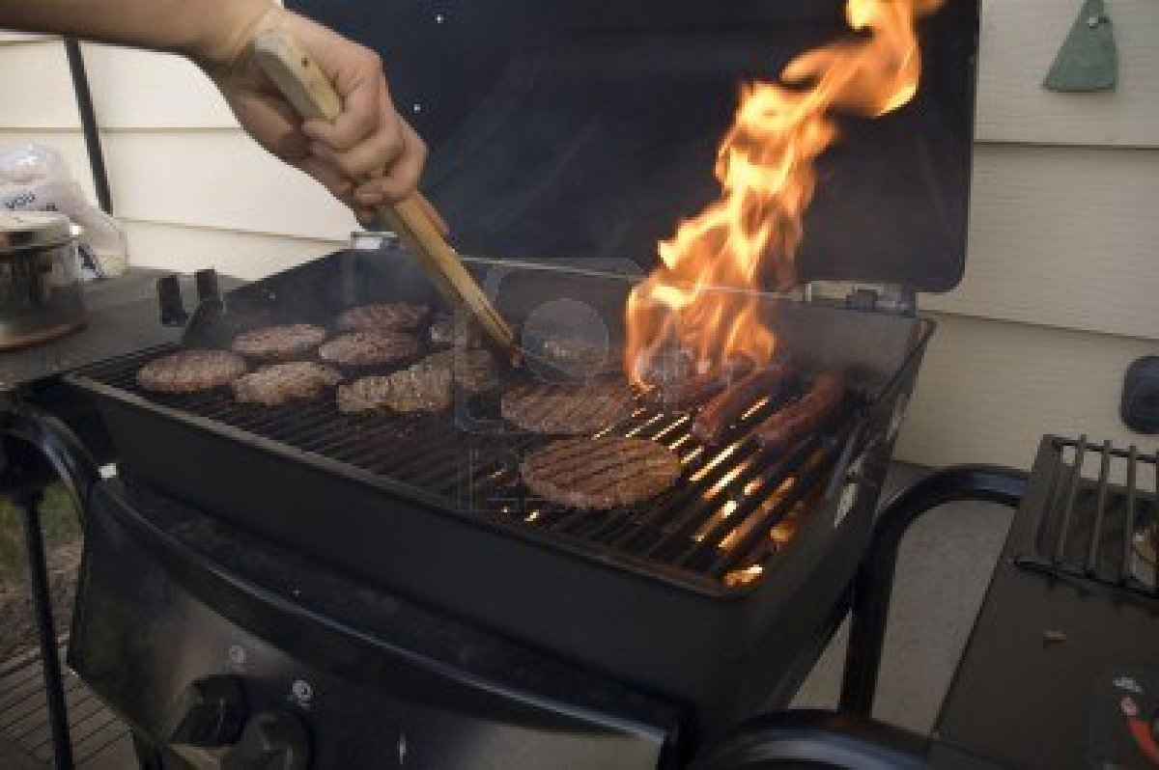
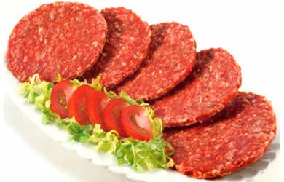
¿De qué depende la oferta?
Del precio de los factores de producción: Si el precio de los factores sube, es probable que disminuya la cantidad ofrecida de hamburguesas, si el precio se mantiene constante.

Slide 10
Las condiciones de producción
En este caso, el factor más importante es la tecnología. Si hay una tecnología más rápida para producir las hamburguesas, la oferta aumentará.

Slide 11
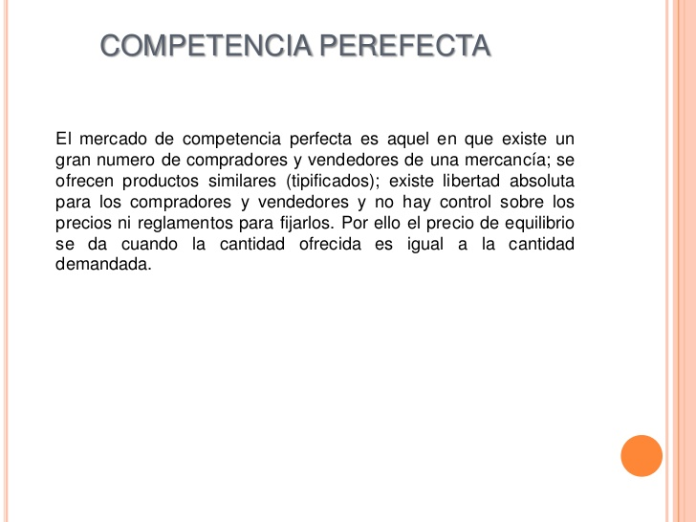
LOS TIPOS DE MERCADO Y COMPETENCIAS
COMPETENCIA PERFECTA

Slide 12
CARACTERÍSTICAS
ESTRUCTURA DEL MERCADO PERFECTAMENTE COMPETITIVO
El tamaño y la cantidad de compradores | Muchos-pequeños
El tamaño y la cantidad de vendedores | Muchos -pequeños
El grado de sustitución de los productos | Bienes homogéneos o sustitutos perfectos
El grado de información sobre los precios de los productos disponibles | Los compradores están bien informados
Las condiciones de entrada | No hay barreras para la entrada de nuevos oferentes al mercado

Slide 13
COMPETENCIA IMPERFECTA
El monopolio: Este es el caso en el cual, para un producto, un bien o un servicio determinado, solo existe una persona o una sola empresa (monopolista) que produce este bien o servicio. Se debe tener en cuenta que este bien o servicio no tiene un sustituto; es decir, ningún otro por el cual se pueda reemplazar sin ningún inconveniente, por lo tanto, este producto es la única alternativa que tiene el consumidor para comprar.

Slide 14
OLIGOPOLIO: Este caso se da cuando existe un número pequeño de empresas de un mismo sector, las cuales dominan y tienen control sobre el mercado.

Slide 15
La competencia monopolística:
En este tipo de competencia, existe una cantidad significativa de productores actuando en el mercado sin que exista un control dominante por parte de ninguno de estos en particular.
La cuestión clave en este caso es que se presenta una diferenciación del producto; es decir, un producto en particular, dependiendo del productor, puede tener variaciones que le permitan ser, en algún aspecto, diferente a los demás productos similares hechos por otras empresas. La competencia, entonces, no se dará por precios sino, por ejemplo, por la calidad del producto, el servicio durante la venta o posventa, la ubicación y el acceso al producto, la publicidad y el empaque, etc.
Otra característica para destacar de la competencia monopolística es la de la fácil entrada y salida a la industria por parte de los productores. Un gran número de productores de un bien determinado permite que las empresas no necesiten grandes cantidades de dinero, ni un gran tamaño, para competir; los costos, sin embargo, se pueden incrementar por la necesidad de buscar diferenciarse de los demás competidores.

Slide 16
MONOPSONIO
Éste implica un análisis del poder del mercado, no analizado desde el lado de los productores, sino desde el de los compradores.
El monopsonio aparece cuando en un mercado existe un único comprador. Éste, al ser único, tiene un control especial sobre el precio de los productos, pues los productores tienen que adaptarse de alguna forma a las exigencias del comprador en materia de precio y cantidad. Esto le permite al comprador obtener los productos a un precio menor al que tendría que comprarlo si estuviera en un mercado competitivo.

Slide 17
ACTIVIDAD
Escribe un ejemplo de un bien normal, un bien inferior y un bien complementario
Escribe un ejemplo de un monopolio, un ejemplo de un oligopolio, un ejemplo de competencia monopolística y de un monopsonio.
Escribe un ejemplo de un mercado donde se puede dar la competencia perfecta.
Averigua en tu barrio en tres tiendas el precio de un producto, pregunta en promedio en un día, cuánto se vende de dicho producto y construye con esa información una curva de oferta. (procura que el bien sea un producto agrícola, para que tenga variaciones). Debes construir por cada tienda una curva (mínimo tres tiendas). ATENCIÓN DEBES HACER EL SEGUIMIENTO AL PRODUCTO DURANTE TODA UNA SEMANA. ES DECIR, DESDE HOY MARTES, HASTA EL PRÓXIMO LUNES.
Elabora una interpretación de la información que obtuviste y anexa una evidencia de tu visita. Puedes tomar una foto con los tenderos, que te firmen con su cédula y el nombre del lugar.

